Slide 1
به نام خدا

Slide 2

نام فعلی مرکز ( فارسی – انگلیسی):
فارسی: مرکز تحقیقات سالمندی انگلیسی: Aging Research Center
تاریخ موافقت اصولی : اردیبهشت 92 تاریخ موافقت قطعی : ندارد
نام پیشنهادی مرکز ( فارسی – انگلیسی):
      فارسی: مرکز تحقیقات جوانی جمعیت و سالمندی پویا
      انگلیسی :Research Centre for Youth Population and Active Aging (RCYPAA)

Slide 3
چشم انداز و رسالت مرکز
چشم‌انداز: تبدیل شدن طی سه سال آینده به یک مرکز تحقیقاتی پیشرو در سطح جهانی در حوزه جوانی جمعیت، باروری و سالمندی پویا با بهره‌گیری از هوش مصنوعی و یادگیری ماشین برای حل مسائل پیچیده جمعیتی و ارتقای کیفیت زندگی سالمندان.
رسالت: انجام پژوهش‌های کاربردی و بنیادی در حوزه جوانی جمعیت، باروری/ناباروری و سالمندی پویا با تمرکز بر مسائل محلی، استفاده از داده‌های جمعیتی و بالینی و به‌کارگیری هوش مصنوعی برای ارائه راهکارهای علمی و فناورانه جهت بهبود سلامت و کیفیت زندگی جمعیت.

Slide 4
علت و هدف تغییر نام مرکز
جوانی جمعیت و سالمندی پویا دو مؤلفه به‌هم‌پیوسته در پویایی جمعیتی و توسعه پایدار هستند؛ زیرا وجود جمعیت جوان و فعال با تقویت اقتصاد، نظام‌های حمایتی و شبکه‌های خانوادگی، زمینه تأمین رفاه و کیفیت زندگی سالمندان را فراهم می‌کند. از سوی دیگر، سالمندی پویا حاصل سرمایه‌گذاری در سلامت، آموزش و سبک زندگی سالم در طول چرخه زندگی است؛ بنابراین توجه هم‌زمان به جوانی جمعیت و سالمندی، رویکردی راهبردی برای مدیریت تحولات جمعیتی و ارتقای سلامت جامعه به شمار می‌آید.

Slide 5
مشخصات هیأت موسس

Slide 6
عضویت در مرکز (تمام یا نیمه وقت) | تعداد پایان نامه ها | تعداد طرح ها |  | تعداد مقالات | h-index | رشته تحصیلی | مقطع تحصیلی | نام و نام خانوادگی | ردیف
 |  | همکار | مجری
نیمه وقت | 27 | 6 | 14 | 69 | 14 | روماتولوژی | فوق تخصص | دکتر محمد علی نظری نیا | 1
نیمه وقت | 37 | 3 | 4 | 49 | 12 | طب فیزیکی و توانبخشی | تخصص | دکتر علی رضا اشرف | 2
تمام وقت | 49 | 16 | 22 | 97 | 8 | سالمندشناسی | دکتری تخصصی | دکتر عبدالرحیم اسداللهی | 3
تمام وقت | 60 | 25 | 24 | 70 | 8 | آموزش بهداشت و ارتقا سلامت | دکتری تخصصی | دکتر مسعود کریمی | 4
تمام وقت | 6 | 19 | 10 | 36 | 16 | اپیدمیولوژی | دکتری تخصصی | دکتر محمد قربانی | 5
تمام وقت | 40 | 12 | 41 | 86 | 24 | بهداشت محیط | دکتری تخصصی | دکتر حسن هاشمی | 6

Slide 7
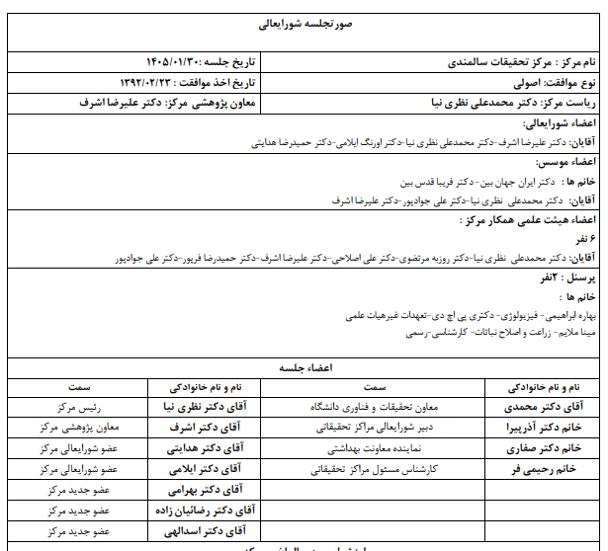
تصویر نامه درخواست رییس دانشگاه علوم پزشکی شیراز برای تغییر نام مرکز تحقیقاتی سالمندی

Slide 8
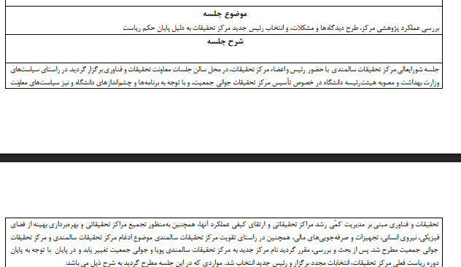
تصویر نامه درخواست رییس دانشگاه علوم پزشکی شیراز برای تغییر نام مرکز تحقیقاتی سالمندی

Slide 9
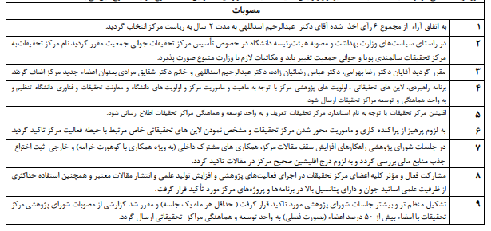
تصویر نامه درخواست رییس دانشگاه علوم پزشکی شیراز برای تغییر نام مرکز تحقیقاتی سالمندی

Slide 10
